Slide 1
Tervetuloa Marttoihin!

Slide 2
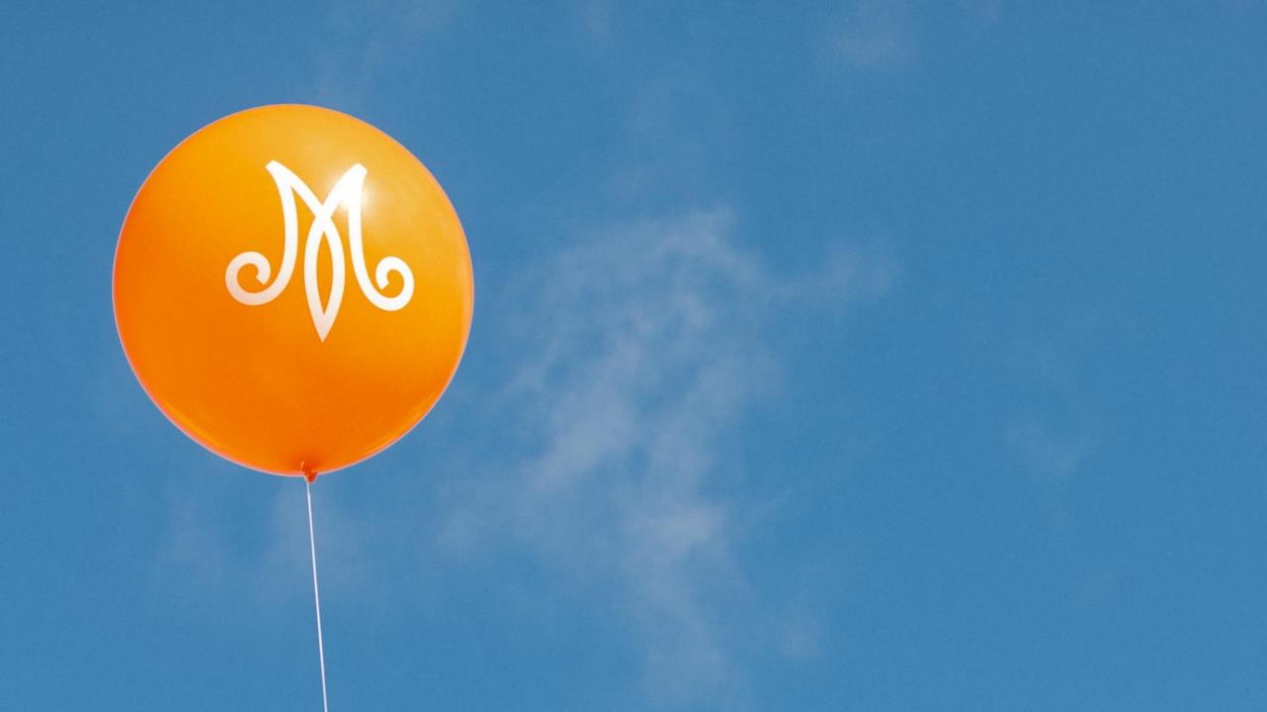
”Martat parantaa maailmaa tekemällä pieniä asioita isosti. Martat on vuonna 1899 perustettu puoluepoliittisesti sitoutumaton kansalaisjärjestö, joka edistää kaikenlaisten perheiden kestävää arkea.
Marttojen toiminnassa yhdistyvät
kyvykkyys, tahto ja rehellisyys.
Martat on vahva yhteisö, jossa tehdään ja opitaan yhdessä.
Marttailu on hauskaa! ”

Slide 3
Iloa, yhteisöllisyyttä ja arjen tekoja
Onnittelut loistavasta päätöksestä liittyä Marttoihin!
Martat tarjoaa yhteisön, jossa voi oppia uusia taitoja ja vaikuttaa lähiympäristöön sekä yhteiskuntaan.
Korostamme sanoista tekoihin -asennetta ja vaikutamme tekemällä arjen tekoja huomista varten.
Martoissa tahto osata itse muuttuu toiminnaksi.
ⓘ www.martat.fi/tutustu-toimintaamme

Slide 4
(Lisää tähän piirin/yhdistyksen/toimintaryhmän nimi tai logo)
Lisää tähän lyhyt esittelynne (toiminta, jäsenmäärä, hallitus tms.)
ⓘ www.martat.fi/yhdistykset

Slide 5
Tapahtumakalenteri
(Lisää tähän tulevia tapahtumia)
Tervetuloa mukaan!
ⓘ www.martat.fi/toiminnan-suunnittelu

Slide 6
Monipuolista marttailua
Kässämartat
Puutarhamartat
Ruokamartat
Sienimartat
Ympäristömartat
Vertaismartat
Mediamartat
Kansainväliset martat
Järjestötoiminta
Puheenjohtaja
Varapuheenjohtaja
Sihteeri
Rahastonhoitaja
Tilastointivastaava
Jokapaikanhöylä ☺
Osallistuminen yhdistyksen toimintaan ja tapahtumiin.

Slide 7
Seuraa Marttoja
Martat-lehti (6 kertaa vuodessa)
www.martat.fi
www.facebook.com/martatvinkkaa
Instagram @marttailu
www.twitter.com/Marttaliitto
www.youtube.com/Martattv
ⓘ www.martat.fi/ajankohtaista

Slide 8
Opi uutta!
Jäsenenä voit osallistua piirien kotitalousneuvontakursseille edullisesti.
Martta-akatemia on pullollaan kiinnostavia koulutuksia ilmaiseksi ja edulliseen hintaan. Monista on saatavilla myös tallenne, jonka voit katsoa milloin vain.
Marttaopinnoissa voit suorittaa harrastusmerkkejä, osaajapasseja ja taitoavaimia.
Marttaopinnoista saa myös opintopisteitä!
ⓘ www.martat.fi/marttaopinnot

Slide 9
Näytä, että olet martta!
Martanpuodista voit tilata itsellesi upeita marttatuotteita. Haluaisitko marttapaidan, -hupparin, kangaskassin tai vaikka mukit!
Marttamekkoa ja -kauluspaitaa käytetään edustustilanteissa.
Marttojen jäsen- ja kunniamerkkejä käytetään virallisten Martta-asujen kanssa.
Martanpuodista voit ostaa myös virallisen marttamekon kaavat.
ⓘ www.martat.fi/martanpuoti

Slide 10
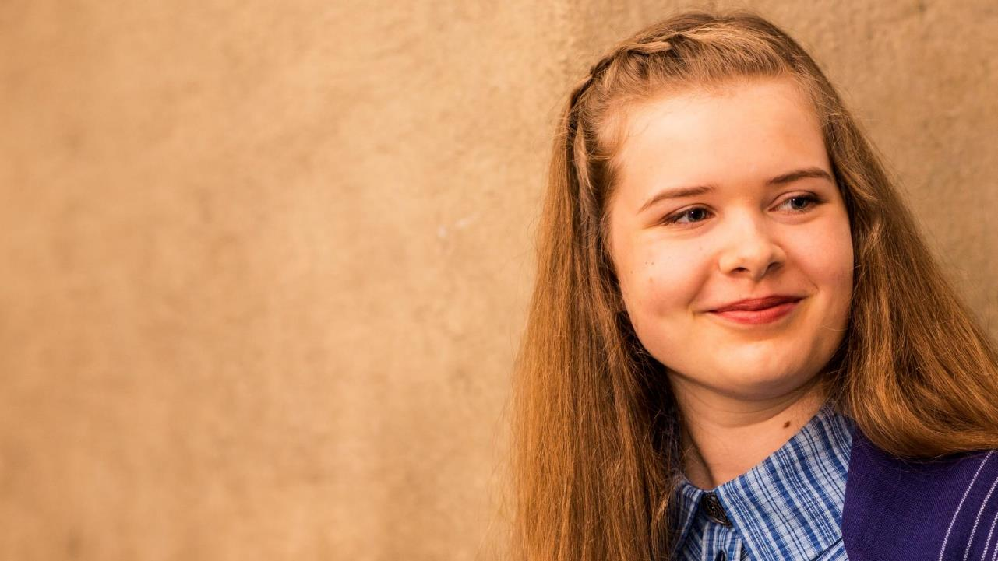
Marttajärjestöstä
lyhyesti
www.martat.fi

Slide 11
Martat on kotitalousneuvontajärjestö
Edistämme kotien ja perheiden toimivaa ja kestävää arkea.
Olemme uskonnollisesti ja puoluepoliittisesti sitoutumaton kansalaisjärjestö.
Toiminnassamme korostuvat yhdessä tekemisen ilo, kestävät valinnat ja avoimuus.
Kotitalousneuvonnan ammattilaiset, jäsenet ja vapaaehtoiset toimivat rinta rinnan yhteisten tavoitteiden eteen.
Martat tekevät arjen tekoja huomista varten!
ⓘ www.martat.fi/marttajarjesto

Slide 12
Yli 40 000 jäsentä eli marttaa
toimii yli tuhannessa paikallisessa marttayhdis-tyksessä
jotka muodostavat alueelliset marttapiirit
jotka muodostavat
valtakunnallisen keskusjärjestö Marttaliiton
ⓘ www.martat.fi/rakenne-ja-organisaatio

Slide 13
Ammatillinen kotitalousneuvonta
Marttapiirit vastaavat alueellisesta marttatoiminnasta sekä järjestön ammatillisen kotitalousneuvonnan toteuttamisesta.
Piireissä työskentelee noin 70 kotitalousasiantuntijaa.
Piirit järjestävät monenlaisia kursseja ja koulutuksia martoille ja muille kiinnostuneille.
Avoimen kotitalousneuvonnan lisäksi piireissä on hanke- ja muilla erillisrahoituksilla kohdennettua neuvontaa.
Piirit tukevat ja kouluttavat alueensa vapaaehtoismarttoja, jotka vievät tietoa eteenpäin yhdistyksiin.
ⓘ www.martat.fi/marttapiirit

Slide 14
Historiaa
Marttajärjestö syntyi vuonna 1899, jolloin Suomessa elettiin kansallisen heräämisen, naisasialiikkeen ja kansanvalistustyön aikaa.
Lucina Hagmanin aloitteesta perustettu naisyhdistys otti tehtäväkseen kotien aineellisen ja henkisen hyvinvoinnin parantamisen. Havaittiin, että paras tapa auttaa perheitä on kodissa tarvittavien tietojen ja taitojen opettaminen.
Marttajärjestön alkuperäinen nimi oli Sivistystä kodeille, mutta se kuulosti keisarillisen Suomen senaatin korvissa liian vaaralliselta, jopa vallankumoukselliselta. Kun yhdistyksen nimeksi keksittiin ottaa Martta, joka liittyy sekä raamattuun että puuhakkuuteen, senaatti hyväksyi yhdistyksen säännöt.
ⓘ www.martat.fi/marttaperinne

Slide 15
Martat nyt ja tulevaisuudessa
Kaiken toimintamme lähtökohtana ovat ympäristölle, taloudelle ja terveydelle kestävät arjen valinnat.
Edistämme tasa-arvoa ja yhdenvertaisuutta. Ihmiset iästä, sukupuolesta, kansalaisuudesta, seksuaalisesta suuntautumisesta, uskonnosta, vakaumuksesta tai muusta taustasta riippumatta ovat tervetulleita ja toivottuja mukaan marttoihin.
Martat ovat muutoksen tekijöitä ja toimivat aktiivisesti oman yhteisön, yhteiskunnan ja maapallon hyväksi.
Yhdessä tehdään hyvästä arjesta parempi maailma.
ⓘ www.martat.fi/strategia

Slide 16
Martat-brändi
Marttana olet brändilähettiläs!
Viestimme sanoin ja teoin, millainen järjestö olemme, mitä teemme ja miten vaikutamme.
Yhtenäinen brändi heijastelee sitä mielikuvaa, jonka haluamme meistä syntyvän omassa marttayhteisössämme ja myös järjestöstä ulospäin.
Ota uusi brändi käyttöön kaikessa viestinnässä.
ⓘ www.martat.fi/viestintamateriaalia

Slide 17
Kiitos,
kun olet martta!

